Slide 1

第二章
导数与微分
2022年10月17日

Slide 2







第三节
第二章
一、高阶导数的概念
高阶导数
二、高阶导数的运算法则
三、小结、思考题
机动 目录 上页 下页 返回 结束

Slide 3
1
第
部分
高阶导数的概念
机动 目录 上页 下页 返回 结束

Slide 4
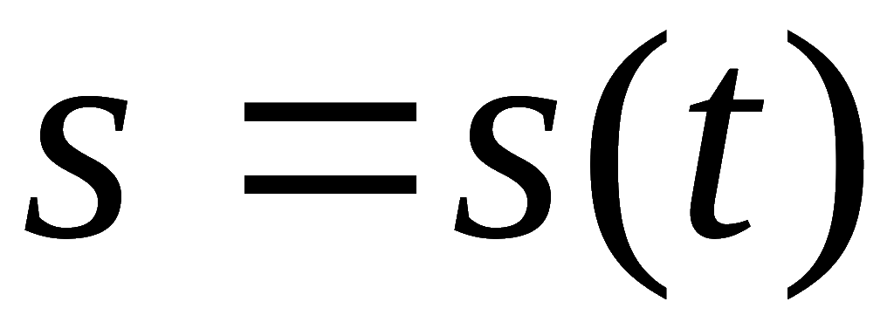
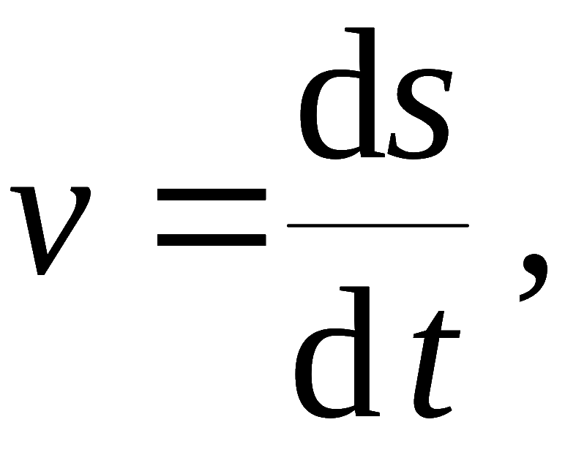

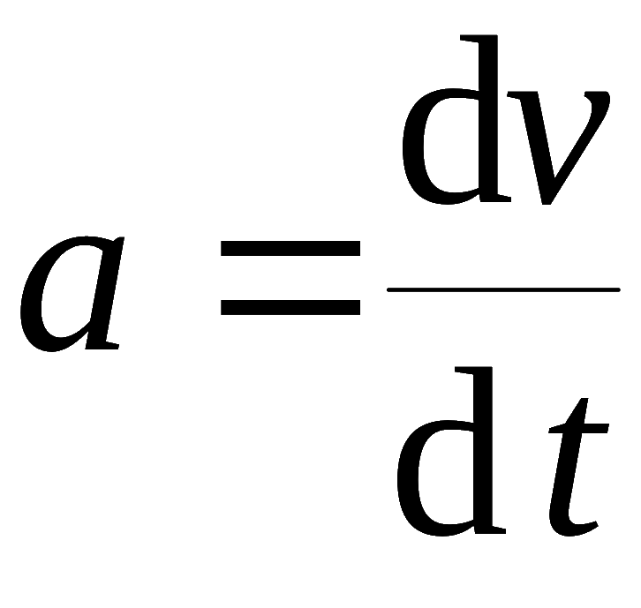
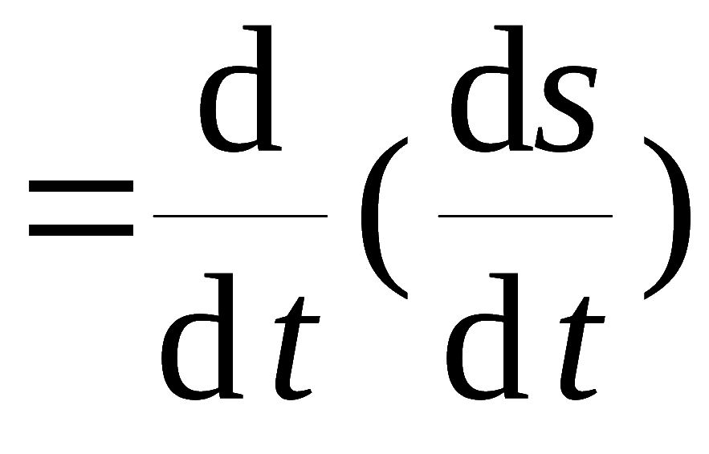

一、高阶导数的概念
引例：变速直线运动
速度
即
加速度
即
机动 目录 上页 下页 返回 结束

Slide 5


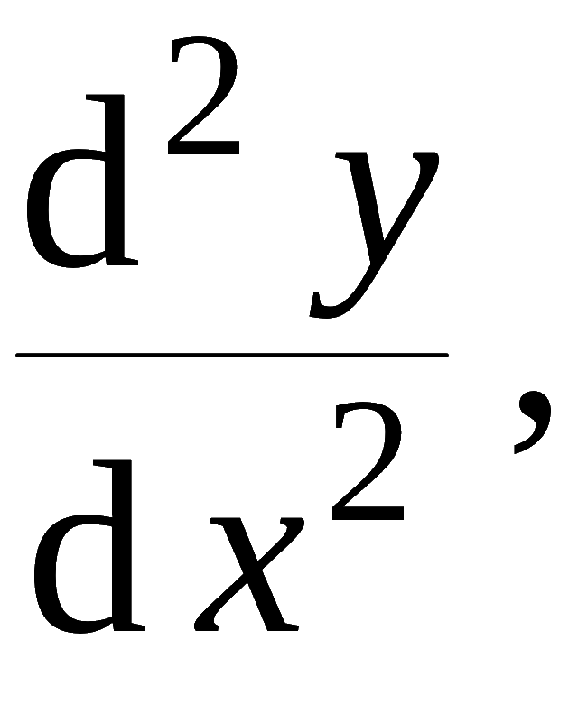


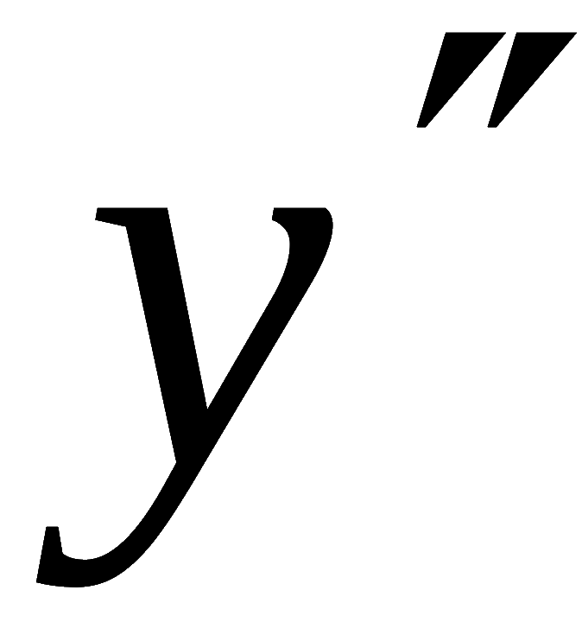
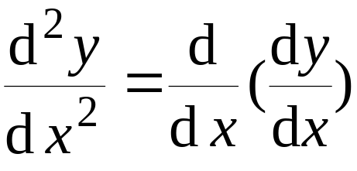


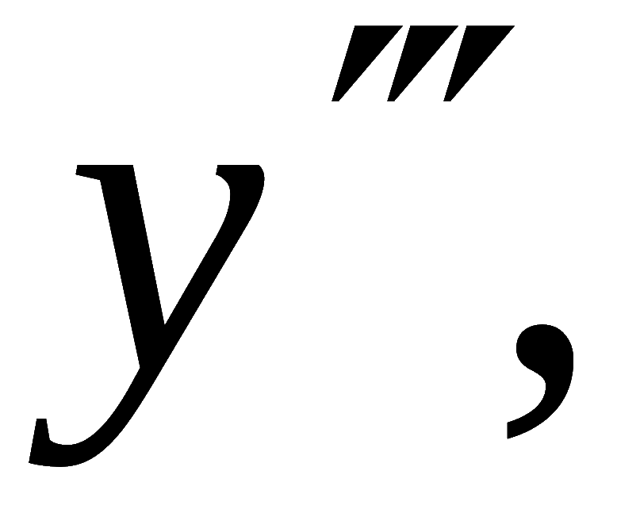
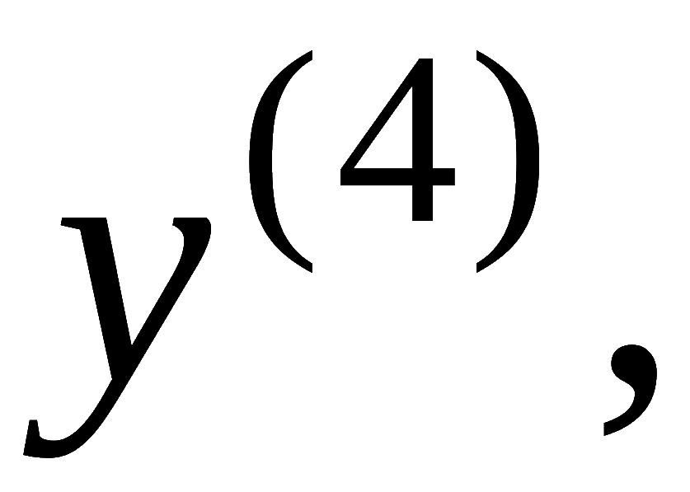
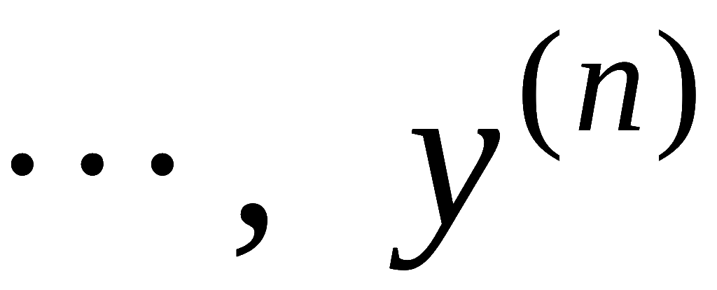
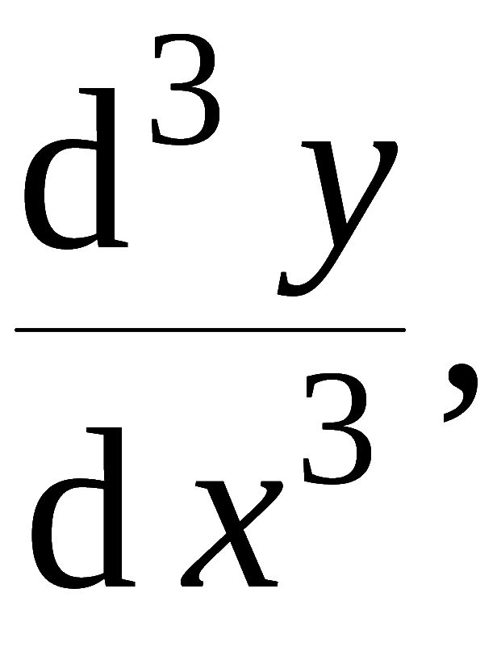
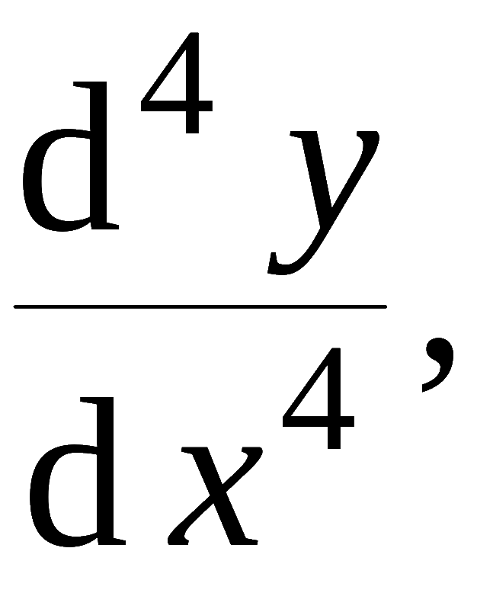
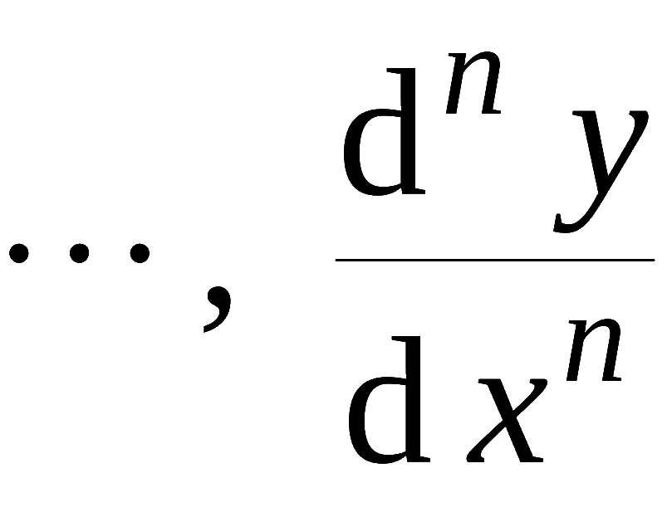
定义.
一、高阶导数的概念
若函数
的导数
可导,
则称
的导数为
的二阶导数 ,
记作
或
即
或
类似地 , 二阶导数的导数称为三阶导数 ,
依次类推 ,
阶导数的导数称为 n 阶导数 ,
分别记作
或
机动 目录 上页 下页 返回 结束

Slide 6
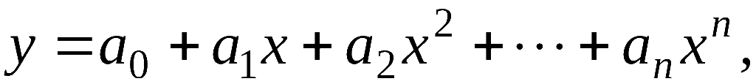
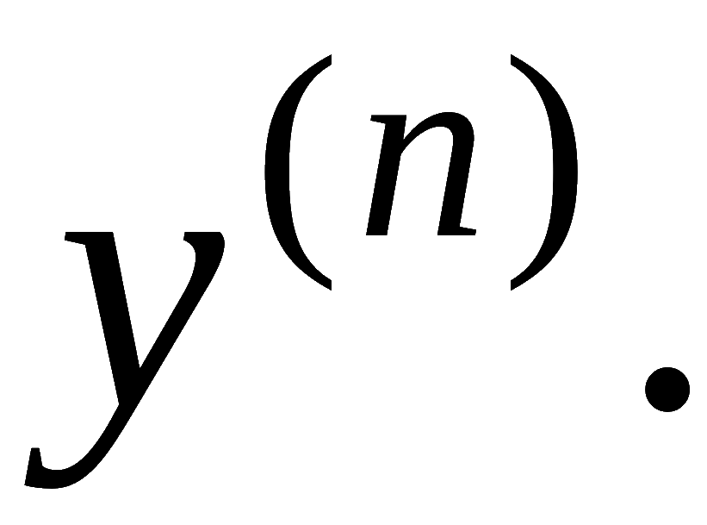


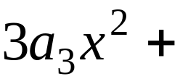
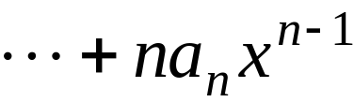


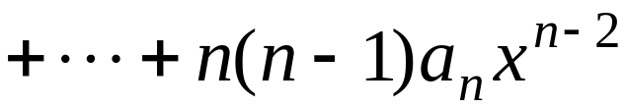
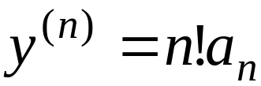
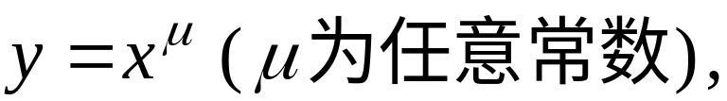
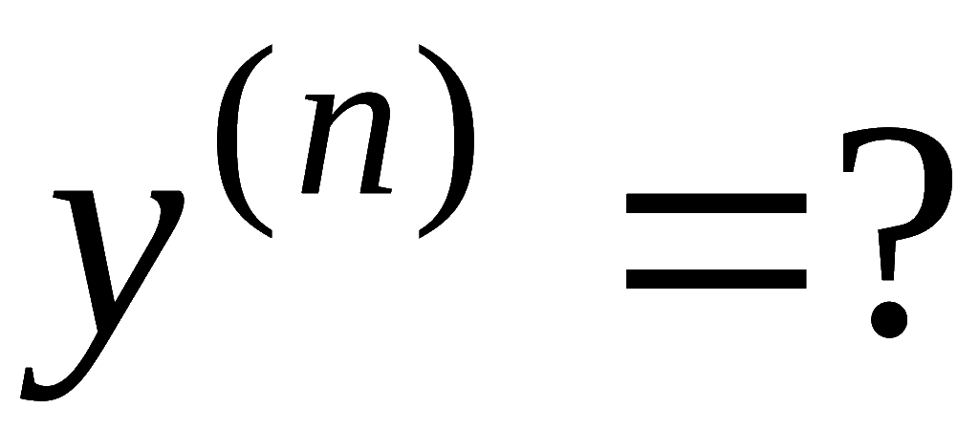
例1.
一、高阶导数的概念
设
求
解:
依次类推 ,
可得
思考: 设
问
机动 目录 上页 下页 返回 结束

Slide 7
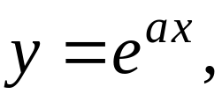
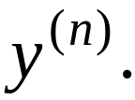
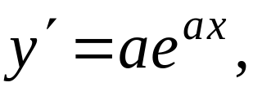
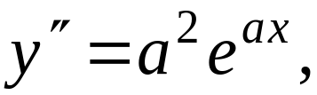
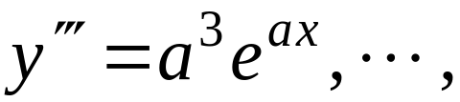
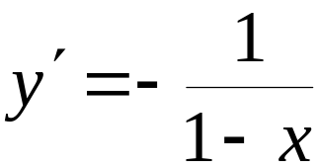
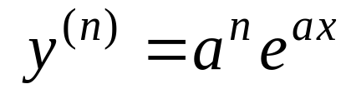
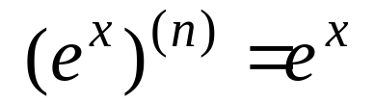
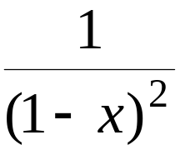

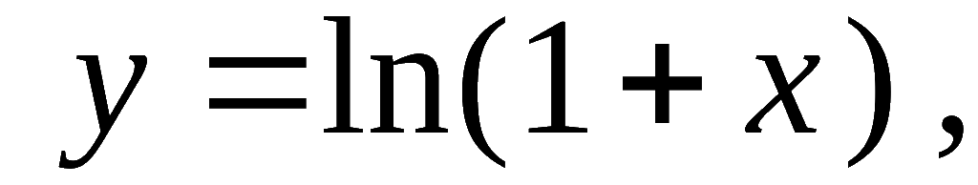
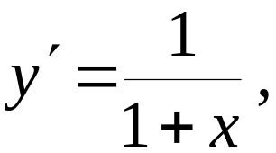
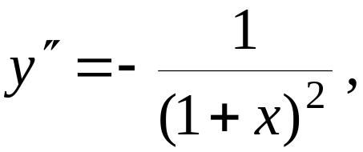
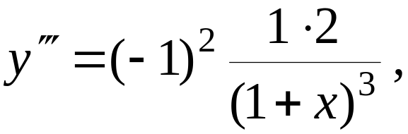
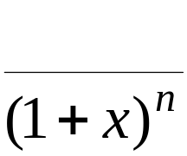
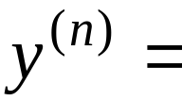
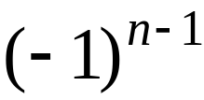


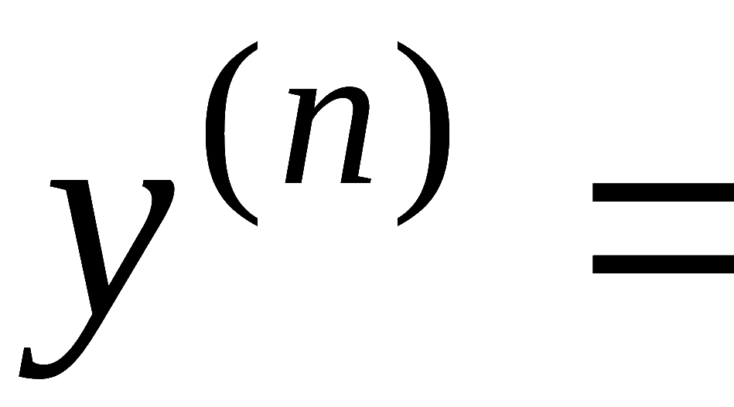
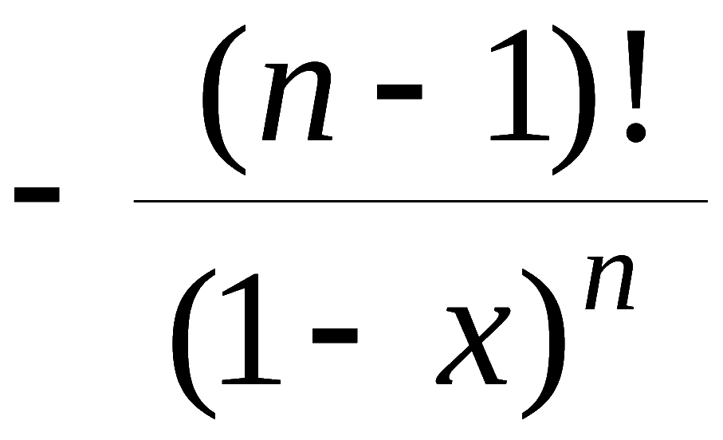
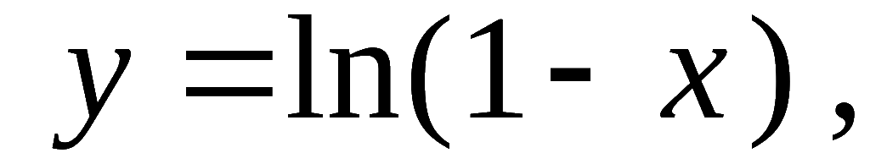
例2. 设
一、高阶导数的概念
求
解:
特别有:
例3. 设
求
解:
规定 0 ! = 1
思考:
机动 目录 上页 下页 返回 结束

Slide 8
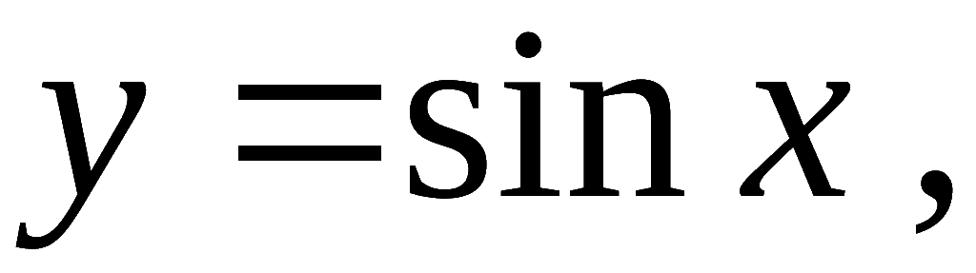

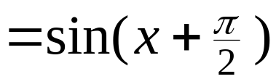
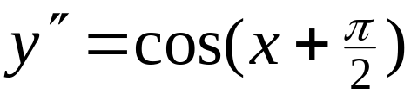
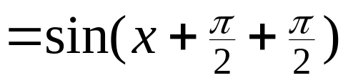
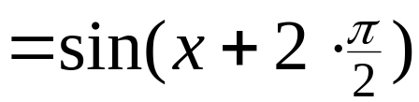
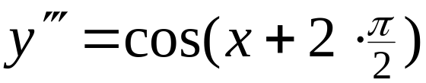
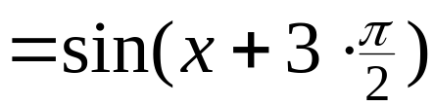
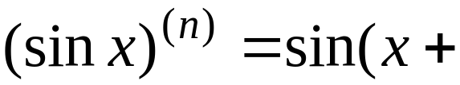
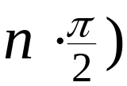
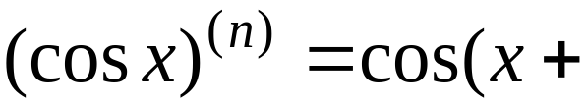
例4. 设
一、高阶导数的概念
求
解:
一般地 ,
类似可证:
机动 目录 上页 下页 返回 结束

Slide 9

























例6. 设
求使
存在的最高
阶数
2
分析:
又
但是
不存在 .
机动 目录 上页 下页 返回 结束

Slide 10
2
第
部分
高阶导数的运算法则
机动 目录 上页 下页 返回 结束

Slide 11














二、高阶导数的运算法则
设函数
及
都有 n 阶导数 , 则
(C为常数)
莱布尼兹(Leibniz) 公式
推导 目录 上页 下页 返回 结束

Slide 12












用数学归纳法可证莱布尼兹公式成立 .
机动 目录 上页 下页 返回 结束

Slide 13



















例5.
二、高阶导数的运算法则
求
解: 设
则
代入莱布尼兹公式 , 得
机动 目录 上页 下页 返回 结束

Slide 14
3
第
部分
小结、思考题
机动 目录 上页 下页 返回 结束

Slide 15




三、内容小结
高阶导数的求法
(1) 逐阶求导法
(2) 利用归纳法
(3) 间接法
—— 利用已知的高阶导数公式
如,
(4) 利用莱布尼兹公式
机动 目录 上页 下页 返回 结束

Slide 16






三、思考题
如何求下列函数的 n 阶导数?
解:
解:
机动 目录 上页 下页 返回 结束

Slide 17










(3)
三、思考题
提示: 令
原式
原式
机动 目录 上页 下页 返回 结束

